Slide 1
ПРОЕКТ «Модернизация структуры управления сферой культуры в муниципальном образовании «Сафоновский район» Смоленской области путем создания проектного офиса»
Муниципальное образование
«Сафоновский район» Смоленской области
ПОСЕЛОВА
ЕЛЕНА АЛЕКСАНДРОВНА,
председатель комитета по культуре Администрации муниципального образования “Сафоновский район” Смоленской области

Slide 2
ОСНОВНЫЕ СВЕДЕНИЯ О ПРОЕКТЕ
Полное наименование проекта | Модернизация структуры управления сферы культуры в муниципальном образовании “Сафоновский район” Смоленской области путем создания проектного офиса
Краткое наименование проекта | Модернизация структуры управления сферы культуры
Сроки реализации проекта | 2018-2024 гг.

Slide 3
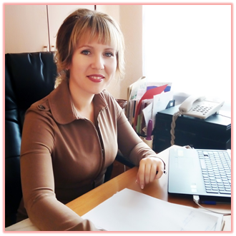
УЧАСТНИКИ ПРОЕКТА
Куратор проекта | Администрация муниципального образования “Сафоновский район” Смоленской области
Руководитель проекта | Председатель комитета по культуре Администрации муниципального образования “Сафоновский район” Смоленской области
Исполнители проекта | Руководители и работники муниципальных учреждений культуры
Разработчик проекта | Председатель комитета по культуре Администрации муниципального образования “Сафоновский район” Смоленской области

Slide 4
PEST-АНАЛИЗ ВНЕШНЕЙ СРЕДЫ ПРОЕКТА
ПОЛИТИЧЕСКИЕ ФАКТОРЫ (P) | СОЦИАЛЬНЫЕ ФАКТОРЫ (S)
1. Сохранение и развитие национально-культурных традиций - Указ Президента РФ от 07.05.2018 № 204 “О национальных целях и стратегических задачах развития Российской Федерации на период до 2024 года”. 2. Национальный проект “Культура”. | 1. Постепенная утрата ценностей и общепринятых правил поведения - менталитета русского человека, “русской души”. 2. Снижение уровня культуры населения. 3. Отсутствие единого культурного пространства в районе. 4. Потребность общества в адаптированном к современным реалиям культурном пространстве.
ЭКОНОМИЧЕСКИЕ ФАКТОРЫ (E) | ТЕХНОЛОГИЧЕСКИЕ ФАКТОРЫ (T)
1. Низкий уровень финансирования учреждений культуры из муниципального бюджета. 2. Низкая активность участия муниципалитетов в грантах и национальных проектах в сфере культуры. 3. Низкий уровень заработной платы работников учреждений культуры. | 1. Наличие материально-технической базы для создания обновленной инфраструктуры учреждений культуры, в том числе IT-технологий.

Slide 5
SWOT-АНАЛИЗ СРЕДЫ ПРОЕКТА
СИЛЬНЫЕ СТОРОНЫ ПРОЕКТА (S) | ВОЗМОЖНОСТИ (O)
1. Кадровый потенциал - сильная команда проекта. 2. Сформированная материально-техническая база учреждений культуры и искусств. | 1. Участие в грантах и национальных проектах. 2. Приносящая доход деятельность. 3. Реализация творческих проектов НКО. 4. Взаимосвязь с федеральными общественными организациями.
СЛАБЫЕ СТОРОНЫ ПРОЕКТА (W) | УГРОЗЫ (T)
1. Необходимость привлечения внебюджетного финансирования. 2. Низкая активность населения в формировании культурного пространства. | 1. Отсутствие полученных грантов. 2. Низкая вовлеченность молодежи. 3. Низкая вовлеченность специалистов на общественных началах. 4. Отказ работников культуры от нововведений.

Slide 6
ПРОБЛЕМА
В целях решения вопросов местного значения необходимо создать условия для обеспечения поселений, входящих в состав муниципального района, услугами по организации досуга и услугами организаций культуры.
Не установлено современное культурное пространство, отсутствуют методики работы обновленной сети учреждений культуры как результата проведения оптимизации сферы культуры. Низкая обеспеченность населения современным культурным пространством для творческой самореализации и удовлетворения духовно-нравственных потребностей, требующая модернизации имеющейся базы и расширения спектра предоставляемых услуг в рамках государственной культурной политики.

Slide 7
ФОРМАЛЬНЫЕ ОСНОВАНИЯ ИНИЦИАЦИИ ПРОЕКТА
Повышение внимания государства к проблемам сохранения и развития национально-культурных традиций - Указ Президента РФ от 07.05.2018 года № 204 “О национальных целях и стратегических задачах развития Российской Федерации на период до 2024 года”.
В Национальном проекте “Культура”
(Федеральные проекты: “Культурная среда”,
“Творческие люди”, “Цифровая культура”) одной из
основных задач является необходимость создания
условий для укрепления гражданской идентичности
на основе духовно-нравственных и культурных
ценностей народов РФ.

Slide 8
ЦЕЛЬ И ЗАДАЧИ ПРОЕКТА
Цель Проекта - увеличение на 20% к 2024 году числа граждан, вовлеченных в культурное пространство района, путем создания современной инфраструктуры, внедрения в деятельность организаций культуры и искусств новых форм и технологий, широкой поддержки культурных инициатив, направленных на укрепление российской гражданской идентичности.
Задачи Проекта:
Разработать организационные механизмы повышения эффективности взаимодействия сети учреждений культуры и искусств муниципального образования “Сафоновский район” Смоленской области.
Вовлечение населения в культурную жизнь района путем создания единого культурного пространства (создание творческих коллективов, реализация стартапов и культурных инициатив).
Внедрение в деятельность учреждений культуры и искусств новых форм и технологий, способствующих адаптации культуры района к реалиям современного общества.

Slide 9
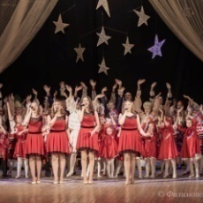
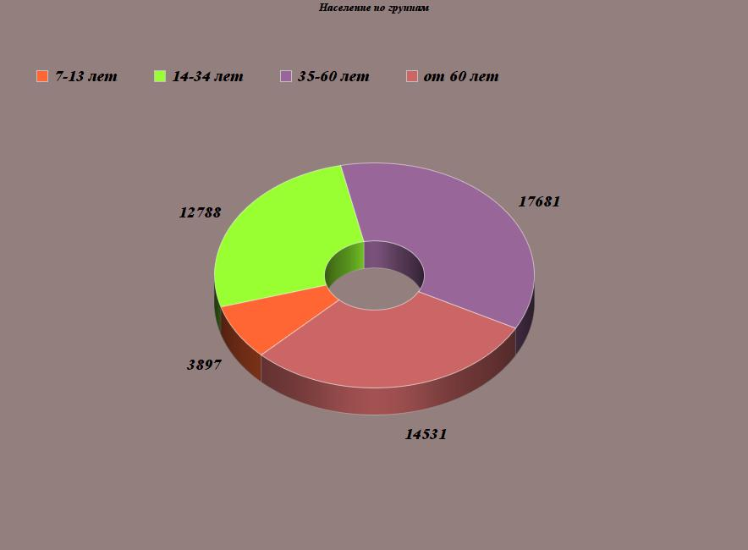
ЦЕЛЕВАЯ АУДИТОРИЯ ПРОЕКТА
Население по группам: - Учреждения культуры:
21
Клубные учреждения
1
25
2
Музеи
Библиотеки
Детские школы искусств

Slide 10
КЛЮЧЕВЫЕ РИСКИ ПРОЕКТА
РИСК | СТЕПЕНЬ РИСКА
Отказ работников сферы культуры от нововведений | низкая
Низкая активность населения в формировании культурного пространства | высокая
Низкая вовлеченность специалистов на общественных началах | средняя
Низкая вовлеченность молодежи | средняя
Отсутствие в полученных грантов | высокая
Низкая активность учреждений культуры в участии в грантах и национальных проектах | низкая
Невостребованность новых услуг | средняя

Slide 11
МЕРЫ ПО СНИЖЕНИЮ РИСКА
РИСК | МЕРЫ ПО СНИЖЕНИЮ РИСКА
Отказ работников сферы культуры от нововведений | Направление на обучение, профессиональную переподготовку
Низкая активность населения в формировании культурного пространства | Активная PR-компания
Низкая вовлеченность специалистов на общественных началах | Организация платных услуг
Низкая вовлеченность молодежи | Внедрение современных технологий
Отсутствие в полученных грантов | Организация работы Проектного офиса для подготовки пакетов документов
Низкая активность учреждений культуры в участии в грантах и национальных проектах | Повышение мотивации за счет стимулирующих выплат
Невостребованность новых услуг | Мониторинг интересов и постоянная актуализация услуг. Совершенствование информационно-рекламного маркетинга

Slide 12
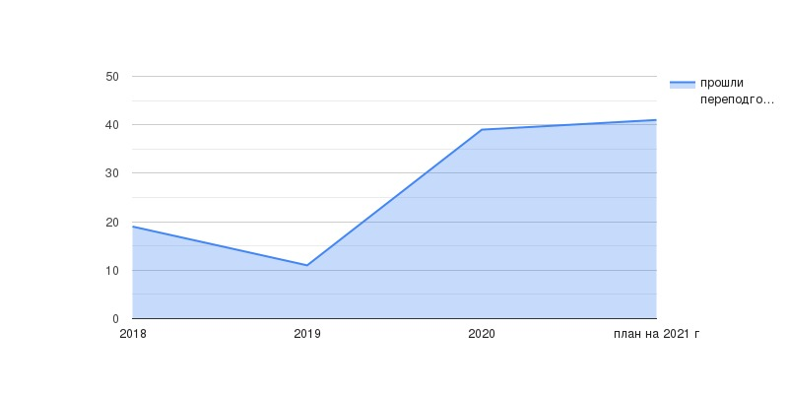
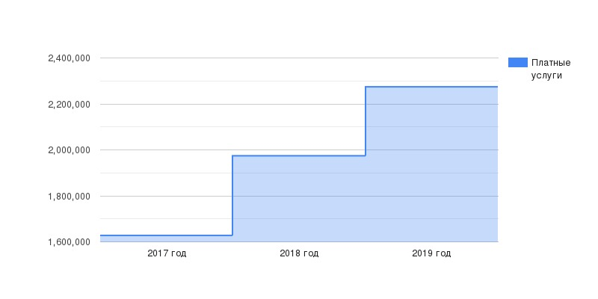
Промежуточная оценка рисков (2021 год)
МЕРЫ ПО СНИЖЕНИЮ РИСКА | РЕЗУЛЬТАТЫ
Направление на обучение, профессиональную переподготовку
Активная PR-компания
Организация платных услуг

Slide 13
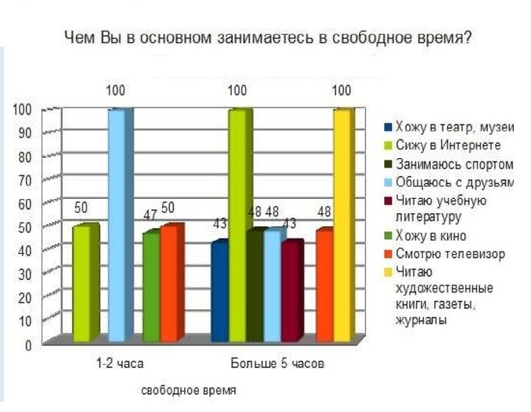
ПРОМЕЖУТОЧНАЯ ОЦЕНКА РИСКОВ (2021 ГОД)
Организация работы Проектного офиса для подготовки пакетов документов
Повышение мотивации за счет стимулирующих выплат
Мониторинг интересов и постоянная актуализация услуг. Совершенствование информационно-рекламного маркетинга

Slide 14
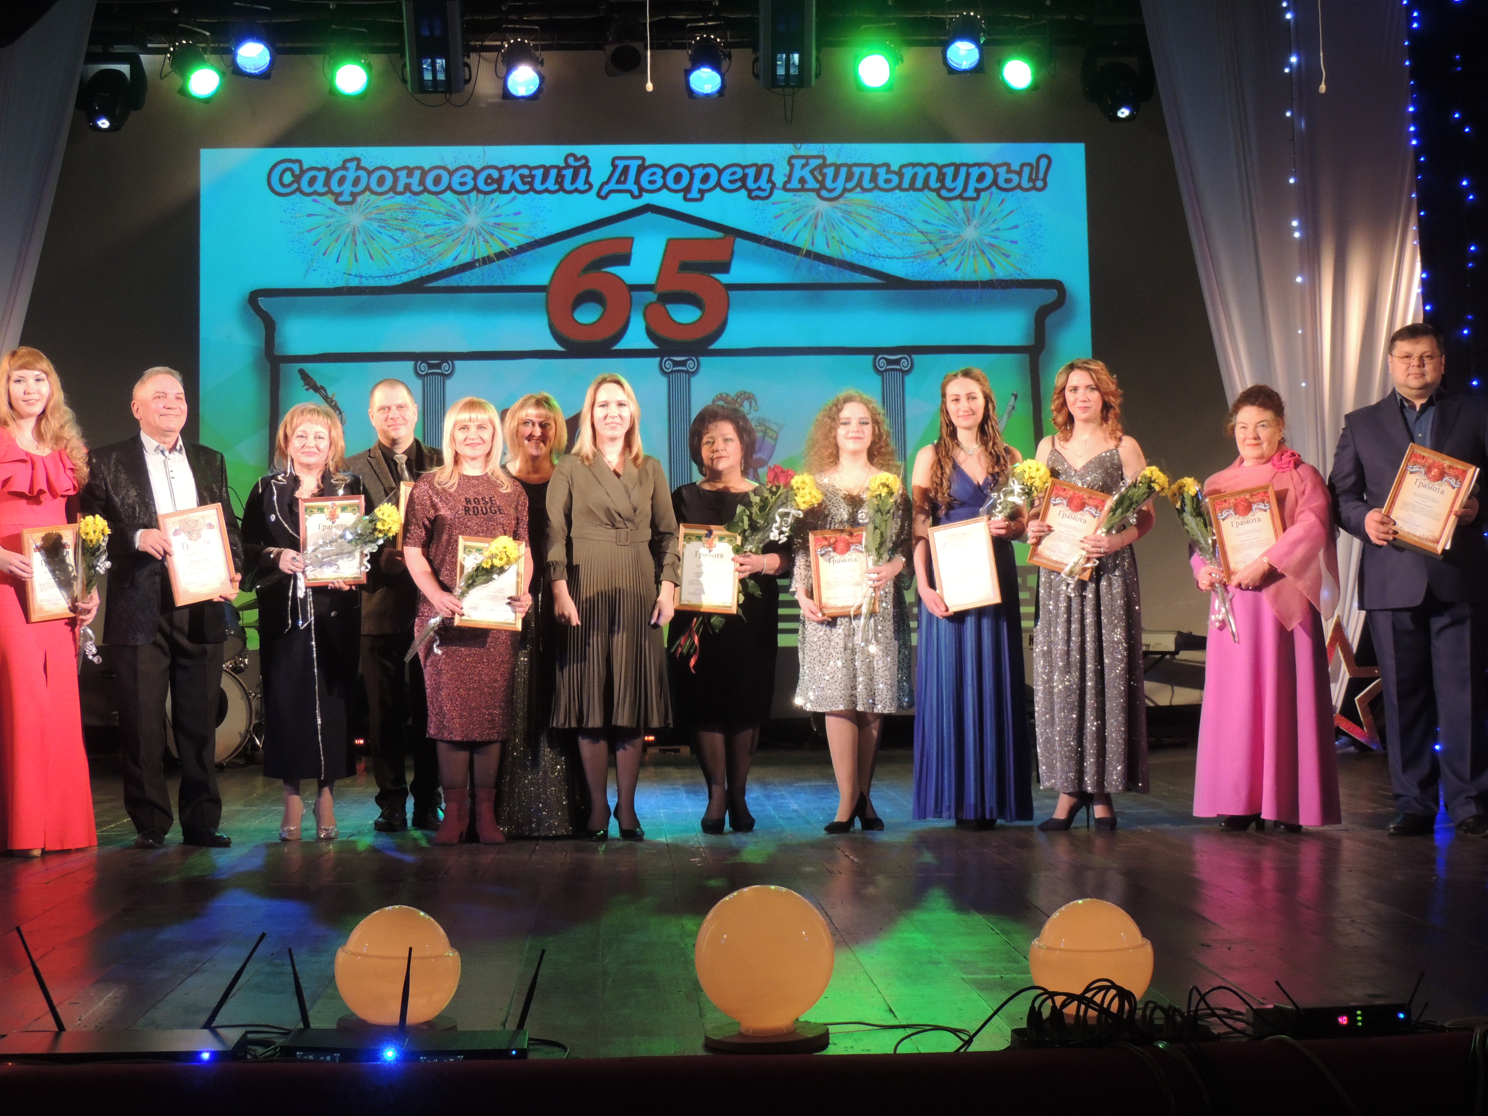
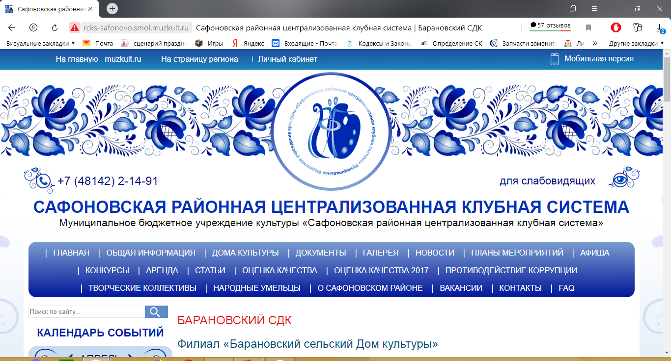
РЕСУРСЫ ПРОЕКТА
КАДРОВЫЕ РЕСУРСЫ | 1. Работники учреждений культуры - 180 чел. 2.Бухгалтерия комитета по культуре
ИНФОРМАЦИОННЫЕ РЕСУРСЫ | 1. Официальные сайты учреждений культуры. 2. Социальные сети. 3. Местные СМИ.
МАТРИАЛЬНО-ТЕХНИЧЕСКИЕ РЕСУРСЫ | 1. Материально-техническая база учреждений культуры (помещения, компьютерная техника, звуковая и световая аппаратура, костюмы).
ФИНАНСОВЫЕ РЕСУРСЫ | 1. Оплата работы исполнителей проекта в пределах фонда заработной платы.

Slide 15
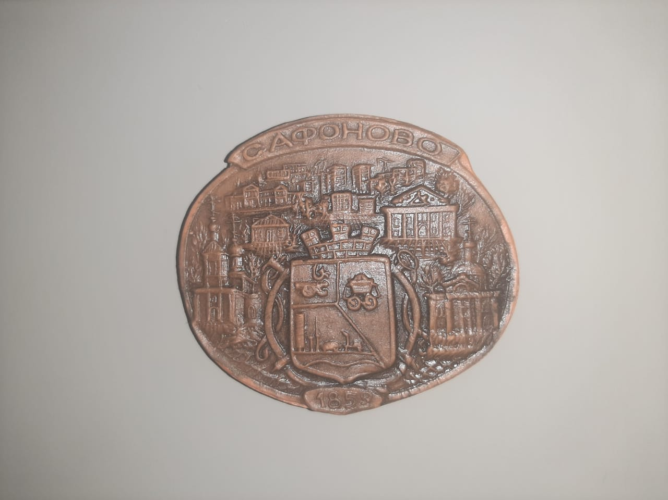
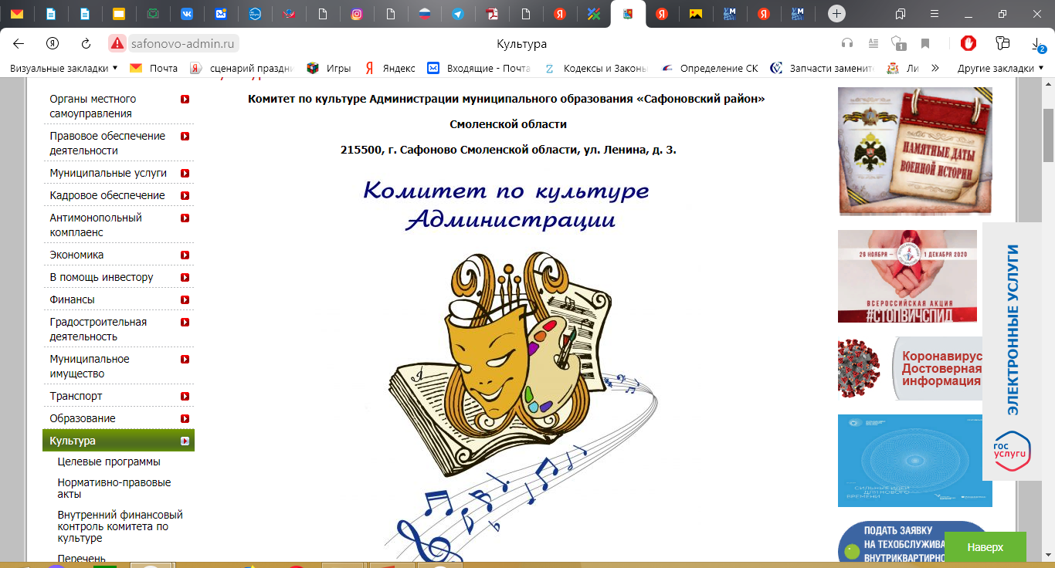
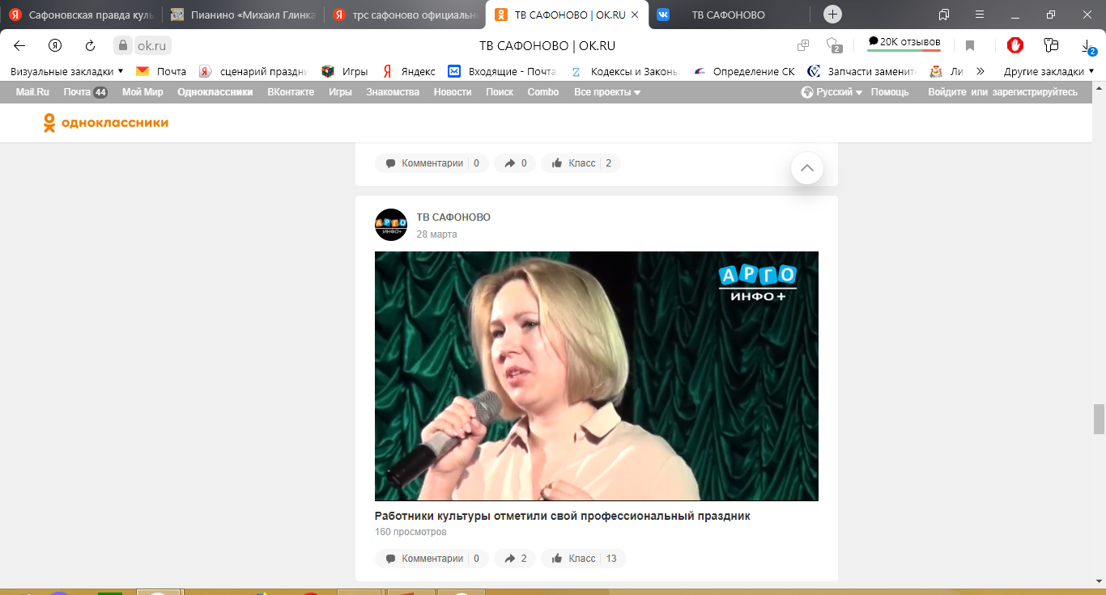
МАРКЕТИНГОВЫЕ И PR-МЕРОПРИЯТИЯ ПРОЕКТА
СРОКИ ПРОВЕДЕ-НИЯ | ЭТАП | МЕРОПРИЯТИЕ
2020 г. | Подготови- тельный | 1. Размещение информации о проекте в СМИ, соц.сетях и оф.сайтах учреждений культуры. 2. Разработка бренда сферы культуры района. 3. Организация доп.платных услуг. 4. Создание сайта.
2020-2024 гг. | Реализация | 1. Работа на платформе единого культурного пространства Проектного офиса (далее - ПО). 2. Регулярное освещение работы ПО в СМИ. 3. Организация фестивалей и ярмарок. 4. Изготовление сувенирной продукции с логотипом бренда.

Slide 16
ЭТАПЫ ПРОЕКТА
Этап 1
СРОКИ ПРОВЕДЕНИЯ ЭТАПА | ЭТАП | МЕРОПРИЯТИЯ | КОНТРОЛЬНАЯ ТОЧКА
2018 год | Подготовительный | 1. Организационное собрание исполнителей проекта, разбивка на рабочие группы (блоки). 2. Утверждение нормативных правовых актов, регулирующих деятельность проектного офиса. 3. Размещение информации о Проекте в СМИ, соц.сетях, оф.сайтах учреждений культуры. 4. Разработка и проведение опроса населения на предмет выявления потребностей в организации досуга целевой аудитории, потенциальных участников. 5. Подготовка пакета документов для участия национальном проекте “Культура” на 2019-2021 гг. | 01.02.2019

Slide 17
ЭТАПЫ ПРОЕКТА
Этап 2
СРОКИ ПРОВЕДЕНИЯ ЭТАПА | ЭТАП | МЕРОПРИЯТИЯ | КОНТРОЛЬНАЯ ТОЧКА
2019 год | Организационный | 1. Разработка программ рабочими группами по направлениям работы с населением. 2. Разработка программ рабочими группами по направлению работы с учреждениями культуры. 3. Внесение изменений в должностные инструкции работников учреждений культуры с их согласия. 4. Проверка проектно-сметной документации в ОГАУ «Смоленскгосэкспертиза». | 01.02.2020

Slide 18
ЭТАПЫ ПРОЕКТА
Этап 3
СРОКИ ПРОВЕДЕНИЯ ЭТАПА | ЭТАП | МЕРОПРИЯТИЯ | КОНТРОЛЬНАЯ ТОЧКА
2019 - 2021 гг. | Реализация | 1. Работа проектно - информационного блока. 2. Работа блока по маркетингу и PR-мероприятиям. 3. Участие в национальном проекте “Культура”: - Капитальный ремонт СДК; - Создание виртуального концертного зала; - Создание муниципальной модельной библиотеки. 4. Создание некоммерческой организации по развитию культуры и туризма Сафоновского района. | 01.02.2019 01.02.2020 01.12.2019 01.11.2020 01.02.2021 01.10.2021

Slide 19
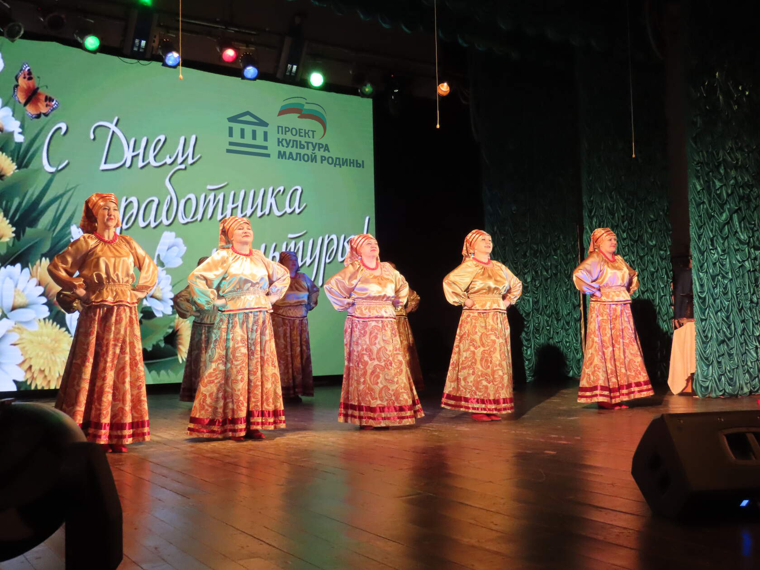
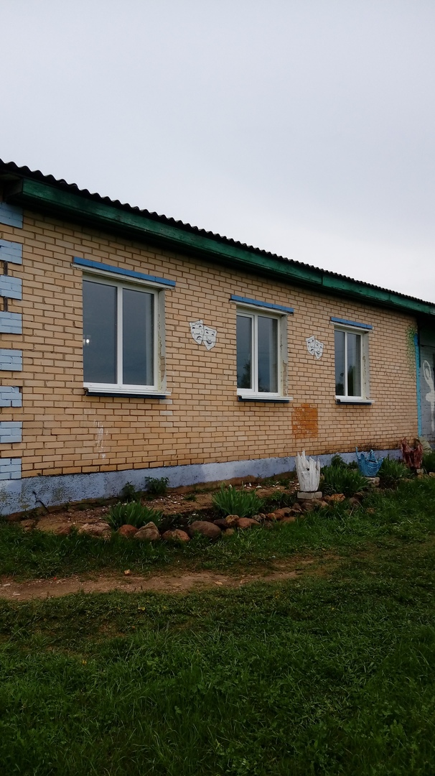
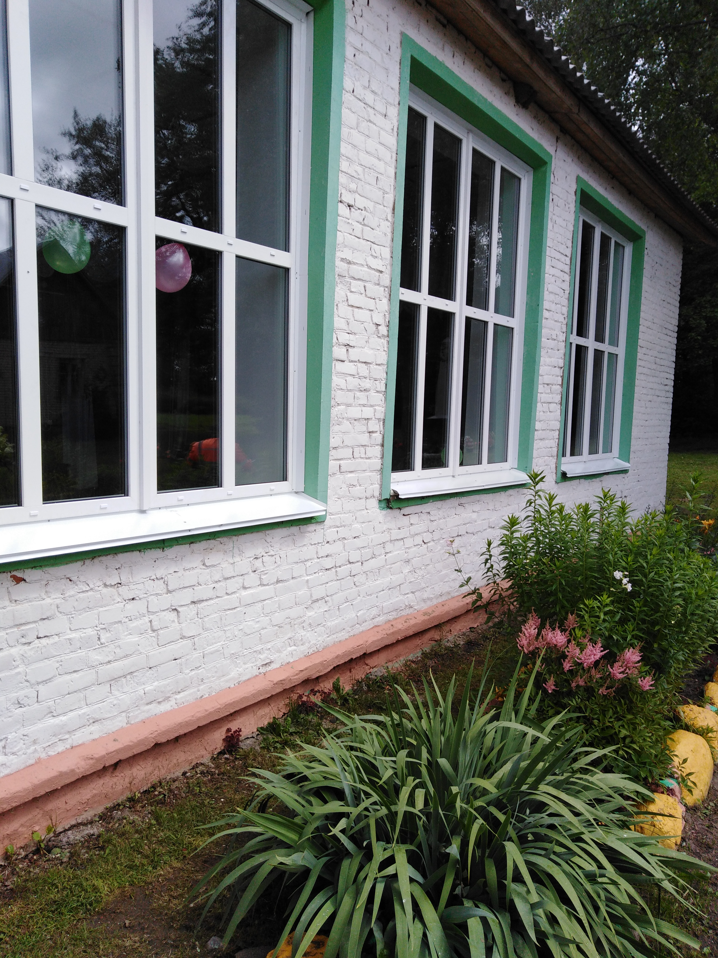
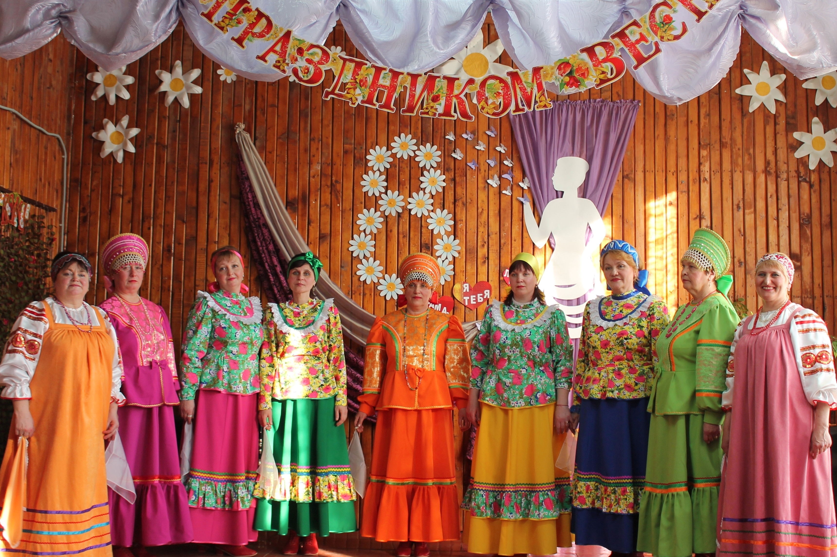
УЧАСТИЕ В ГРАНТАХ И ПАРТИЙНОМ ПРОЕКТЕ «КУЛЬТУРА МАЛОЙ РОДИНЫ»
Пошив костюмов для артистов
Замена деревянных оконных блоков на блоки из ПВХ
Рыбковский СДК (2020 г.)
Беленинский СДК
(2019 г.)
Старосельский СДК
(2019 г.)
Беленинский СДК (2018 г.)

Slide 20
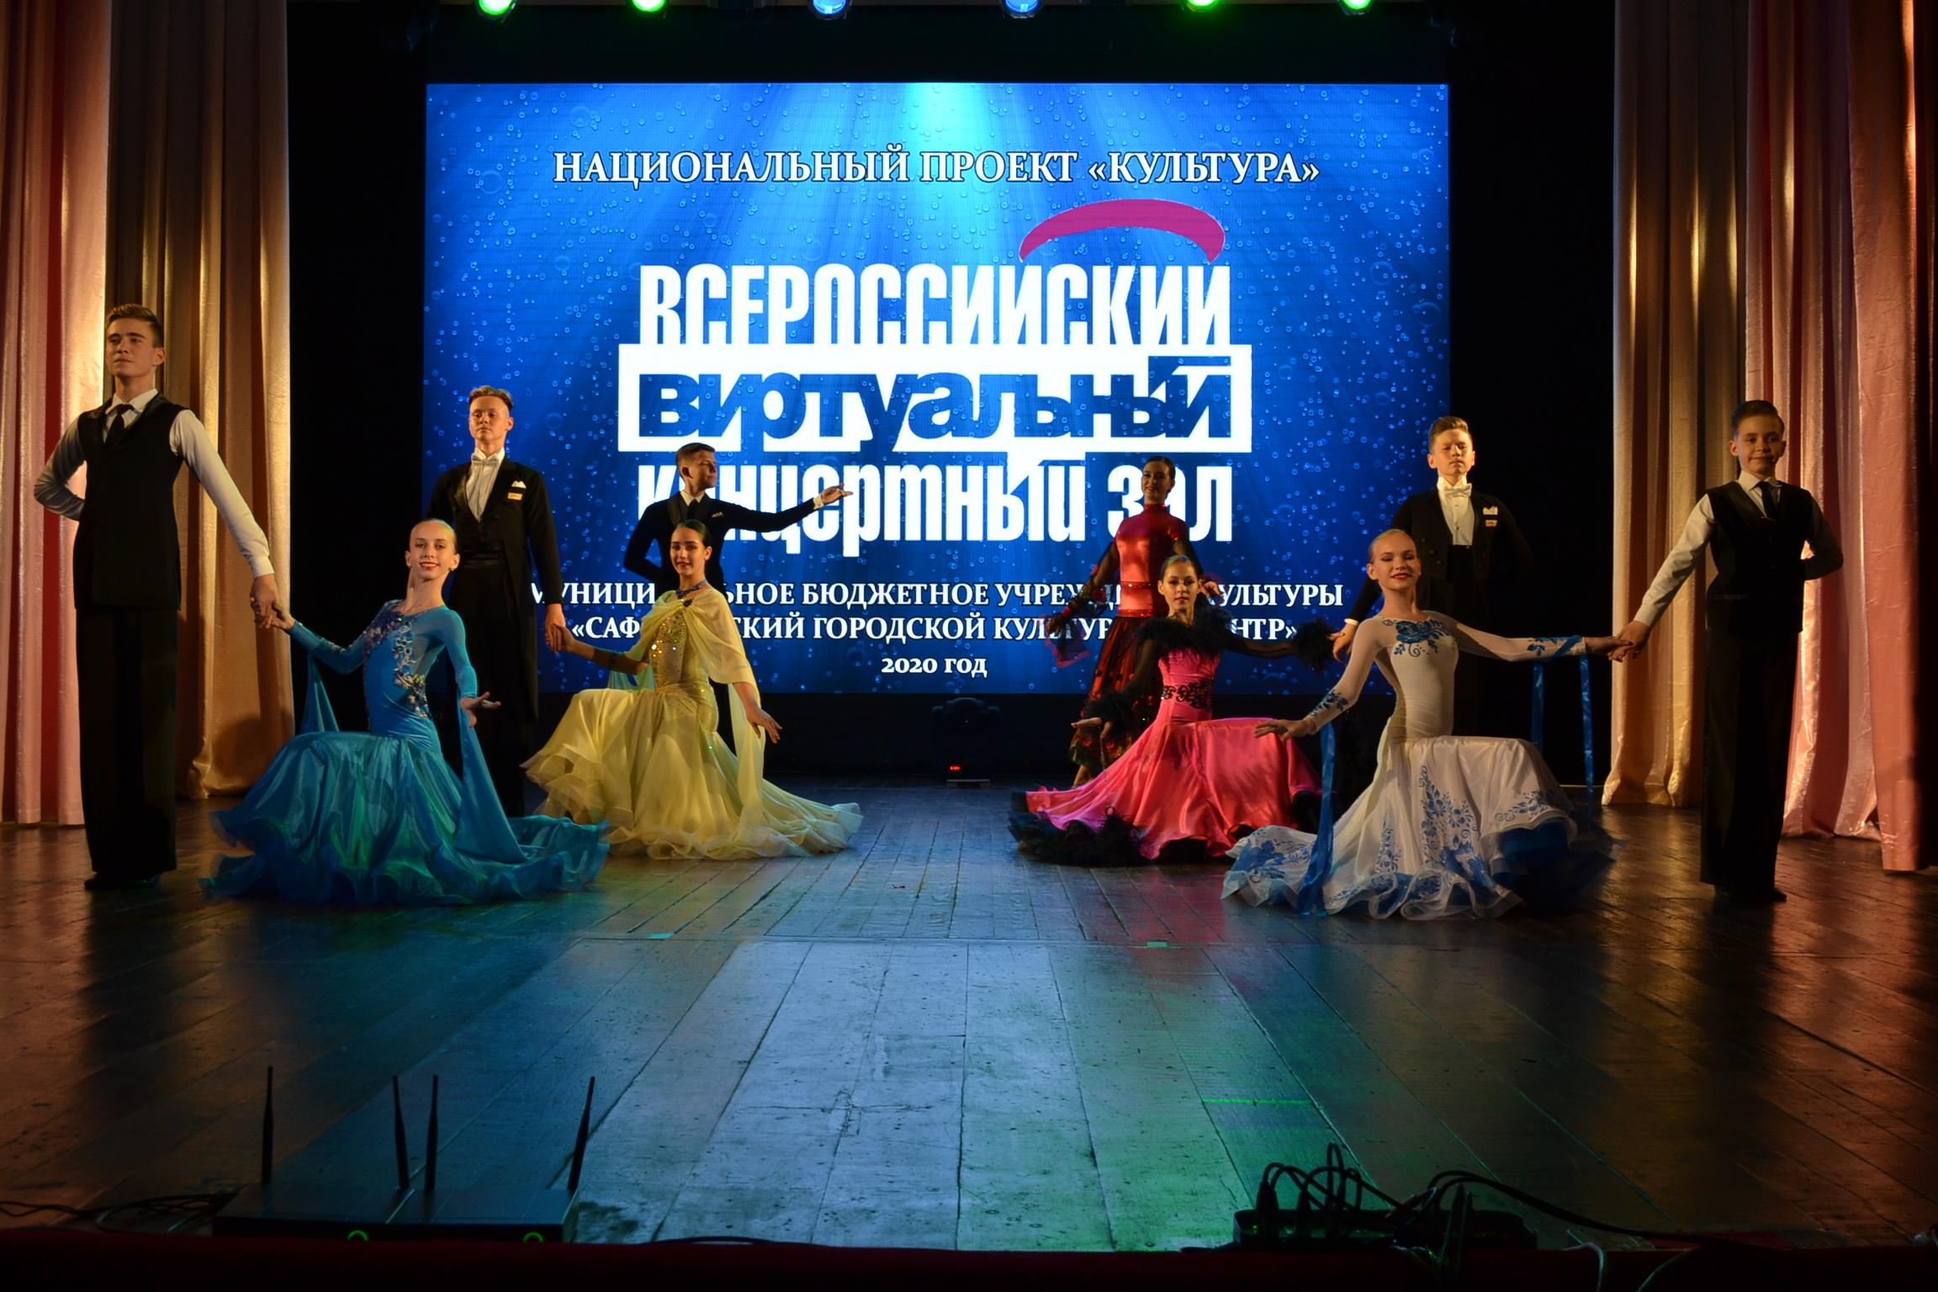
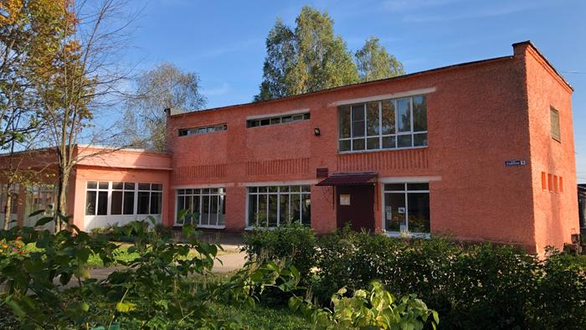
УЧАСТИЕ В НАЦИОНАЛЬНОМ ПРОЕКТЕ “КУЛЬТУРА”
Капитальный ремонт “Барановского СДК” (2019-2020 гг.)
Создание Виртуального концертного зала в МБУК “Сафоновский городской культурный центр” (2020 г.)

Slide 21
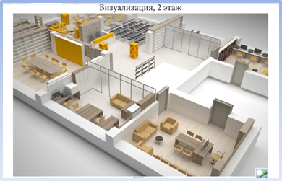
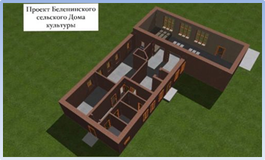
Капитальный ремонт Беленинского СДК (2021 год)
Создание модельной библиотеки
(2021 год)

Slide 22
ЭТАПЫ ПРОЕКТА
Этап 4
СРОКИ ПРОВЕДЕНИЯ ЭТАПА | ЭТАП | МЕРОПРИЯТИЯ | КОНТРОЛЬНАЯ ТОЧКА
2021-06.2024 | Итоговый | 1. Изучение возможностей использования результатов ежегодно. 2. Разработка программ рабочими группами по направлению работы с учреждениями культуры. 3. Внесение изменений в должностные инструкции работников учреждений культуры с их согласия. 4. Проверка проектно-сметной документации в ОГАУ «Смоленскгосэкспертиза». | 01.02.2020

Slide 23
БЮДЖЕТ ПРОЕКТА
ЭТАП (СРОКИ) | ИСТОЧНИК ФИНАНСИРОВАНИЯ | СУММА
ПОДГОТОВИТЕЛЬНЫЙ 2018 год | Федеральный бюджет Областной бюджет Внебюджетные источники финансирования | 0,00 0,00 75 000,00
ОРГАНИЗАЦИОННЫЙ 2019 год | Федеральный бюджет Областной бюджет Внебюджетные источники финансирования | 0,00 0,00 50 000,00
РЕАЛИЗАЦИЯ 2019-2024 гг. | Федеральный бюджет Областной бюджет Внебюджетные источники финансирования | 27 405 640,00 софинансирование 0,00

Slide 24
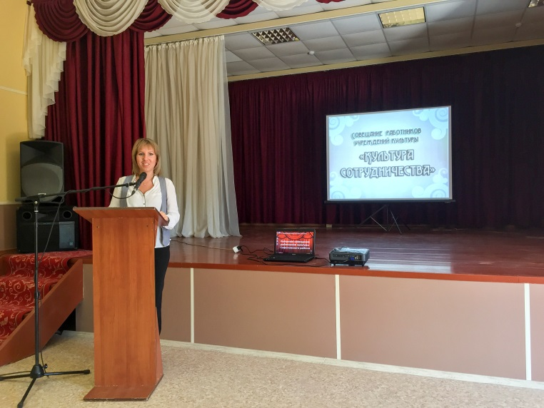
ОЖИДАЕМЫЕ РЕЗУЛЬТАТЫ ПРОЕКТА
Организация современного культурного пространства.
Совершенствование работы и материального-технической базы сети учреждений культуры, внедрение современных технологий, создание креативных проектов и привлечение большего количества населения разных возрастных групп в сферу культуры.
Удовлетворение потребностей различных категорий граждан в полноценном досуге, приобщении к культурным ценностям.
Самое главное – это действовать. Руководить учреждениями, основываясь на активной жизненной позиции, энтузиазме, любить людей и стараться поддерживать все их начинания и задумки. При решении тех или иных вопросов исходить из интересов дела, планировать работу на долгосрочную перспективу.

Slide 25
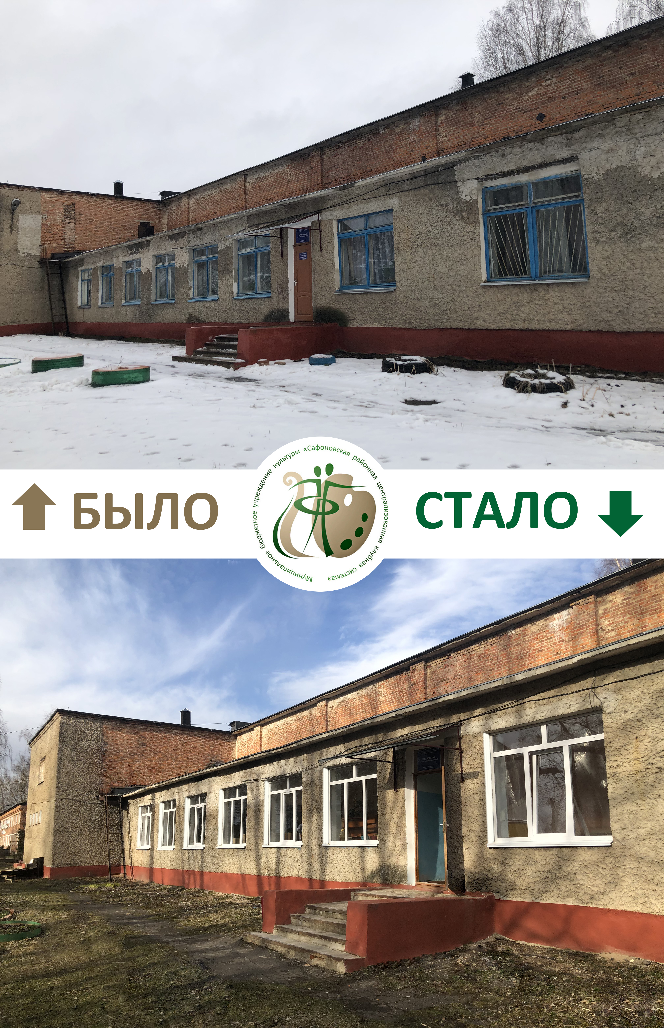
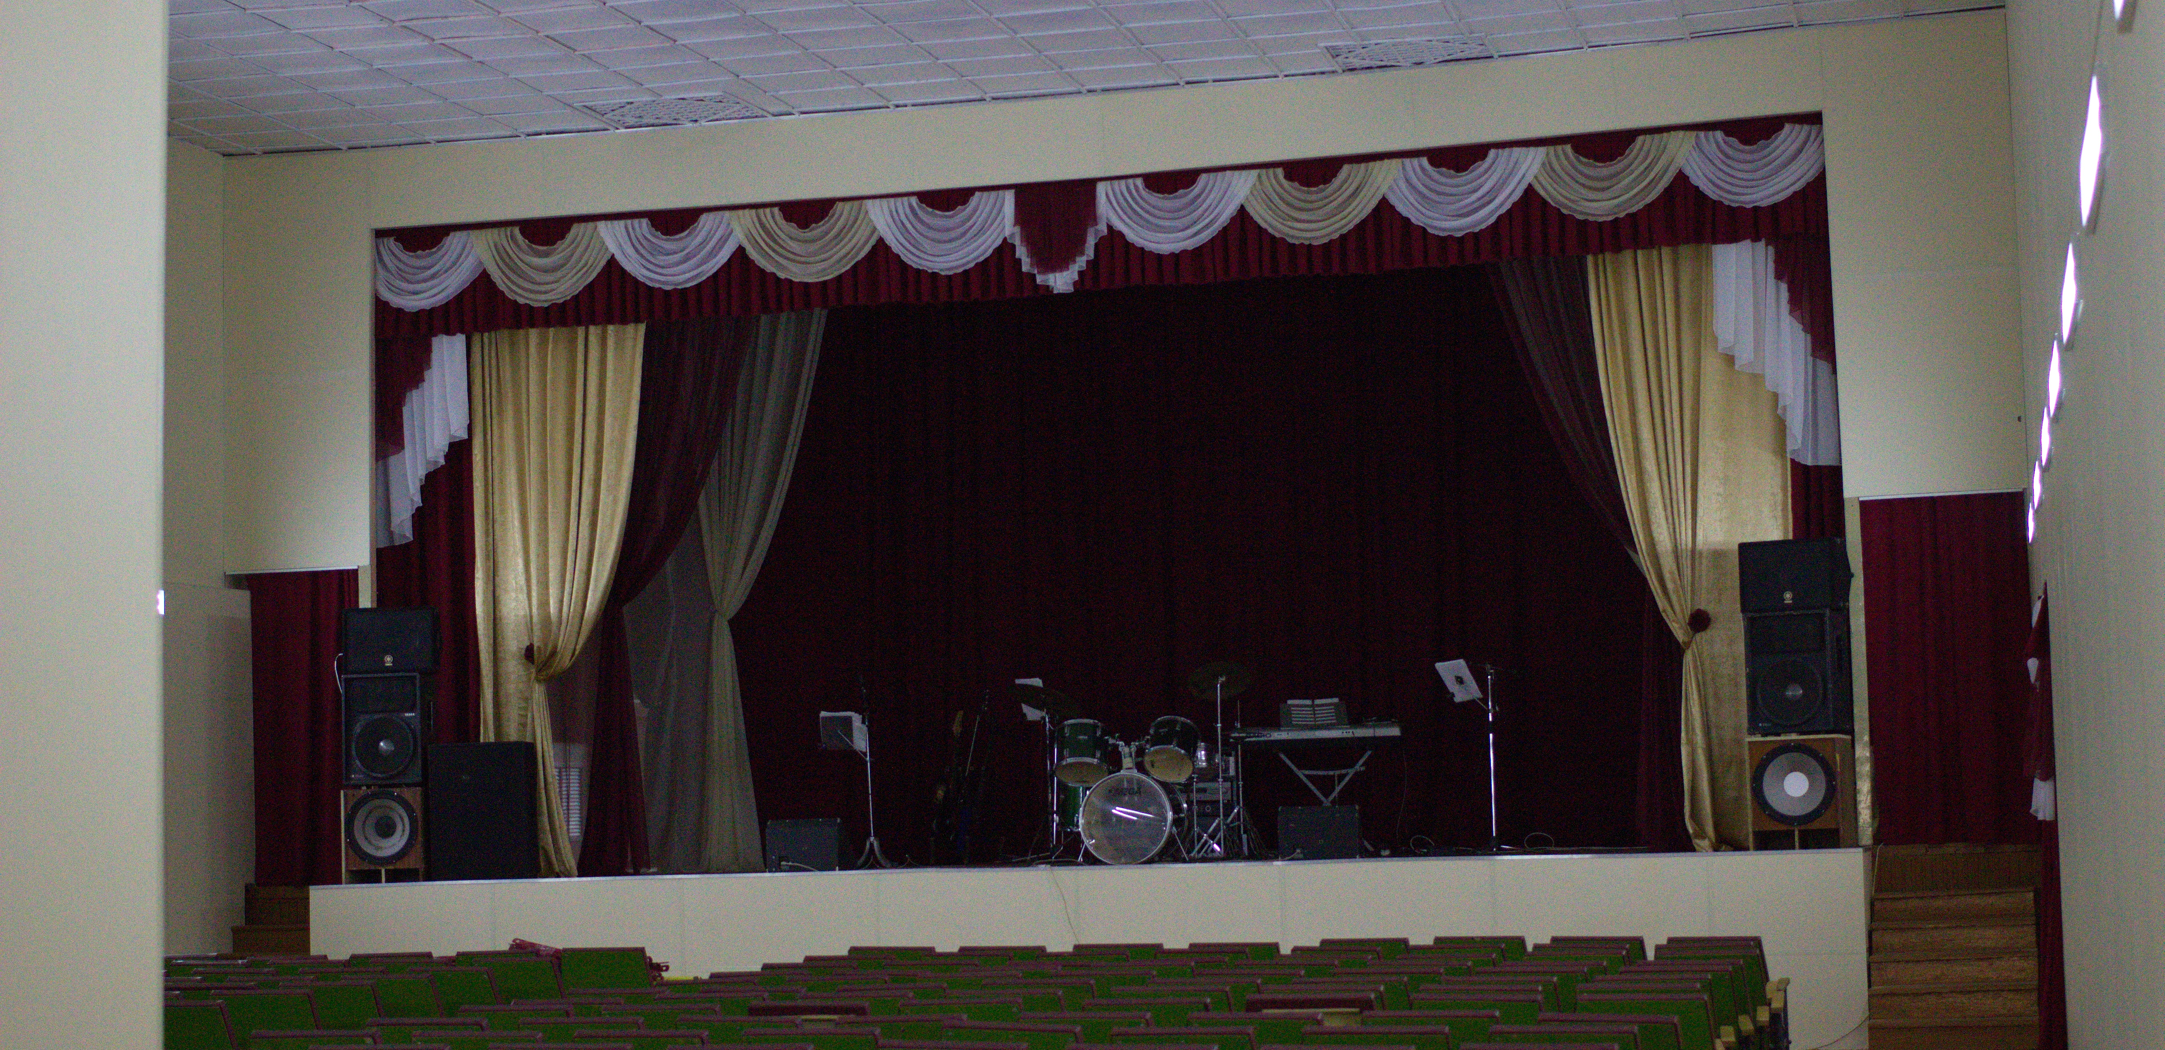
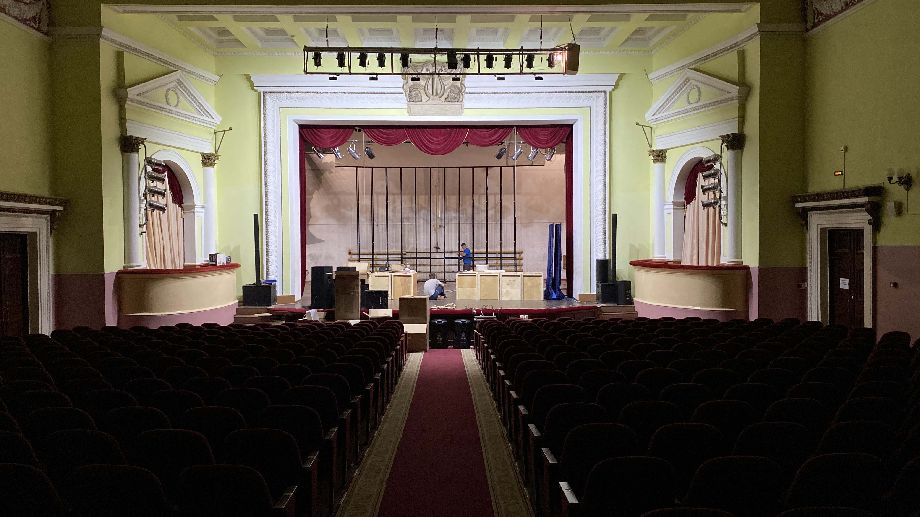
ПОКАЗАТЕЛИ ЭФФЕКТИВНОСТИ ПРОЕКТА
ПОКАЗАТЕЛИ | ИНДИКАТОРЫ | Анализ на 2021 г.
Увеличение числа капитально отремонтированных учреждений культуры за счет средств национального проекта “Культура” | 1 учреждение в год | Барановский СДК – 2019 год Беленинский СДК – 2021 год
Создание виртуального концертного зала | 1 учреждение | МБУК «Сафоновский городской культурный центр» – 2020 год
Переоснащение муниципальной библиотеки по модельному стандарту | 2 учреждения | Центральная районная библиотека – 2021 год

Slide 26
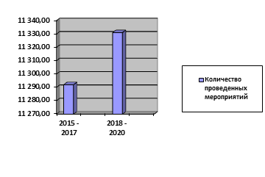
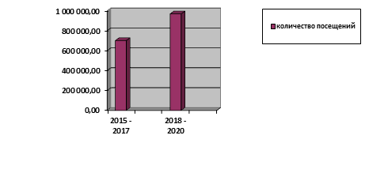
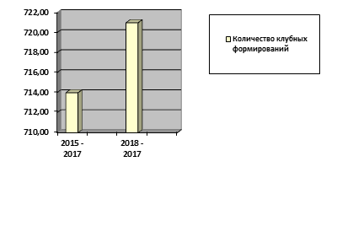
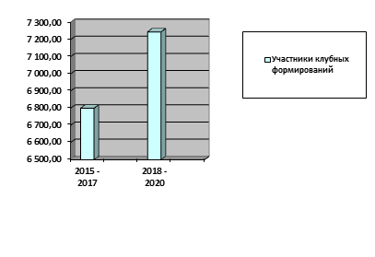
ПОКАЗАТЕЛИ ЭФФЕКТИВНОСТИ ПРОЕКТА
ПОКАЗАТЕЛИ | ИНДИКАТОРЫ | Анализ на 2021 г.
Увеличение количества проведенных мероприятий | на 5 %
Увеличение числа посещений учреждений культуры | на 20%
Увеличение числа клубных формирований | на 5 %

Slide 27
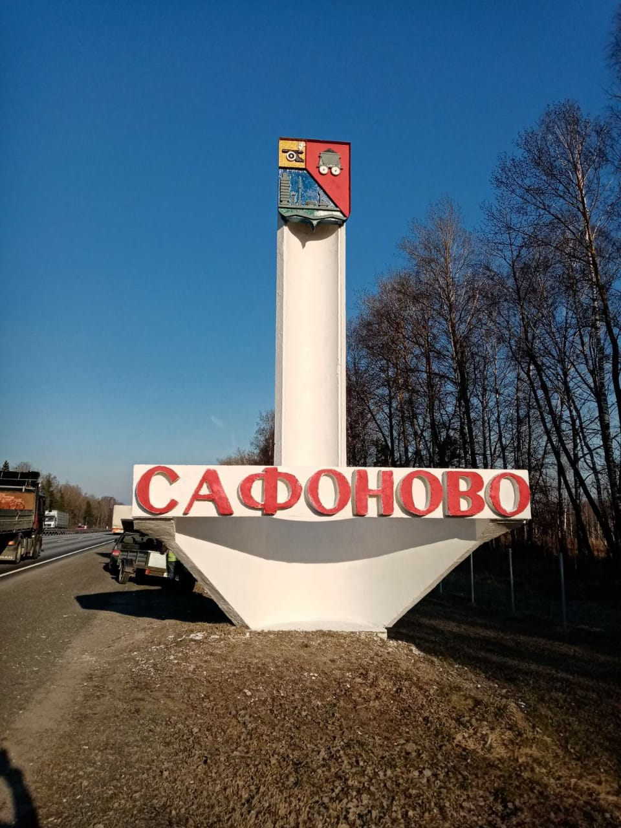
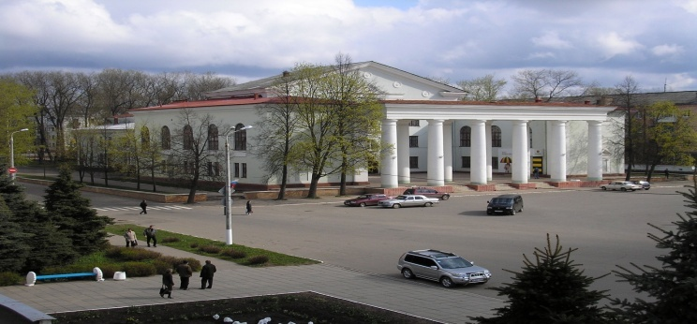
СПАСИБО ЗА ВНИМАНИЕ!
«Пока горит свет в наших учреждениях культуры, пока наши помещения теплые, люди к нам идут, - село живет, город процветает».
ДОБРО ПОЖАЛОВАТЬ В САФОНОВО!!!

